Slide 1
Студенческая научно-исследовательская лаборатория «Друзья музея»
2013-2014 уч.г.

Slide 2
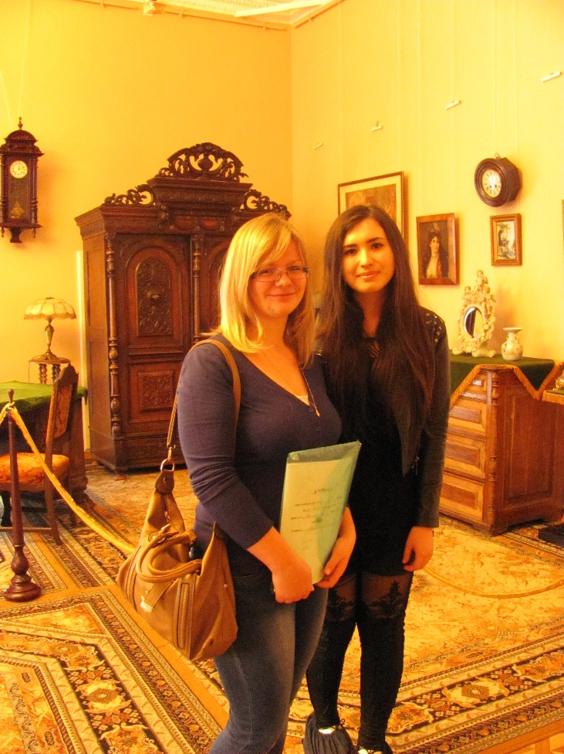
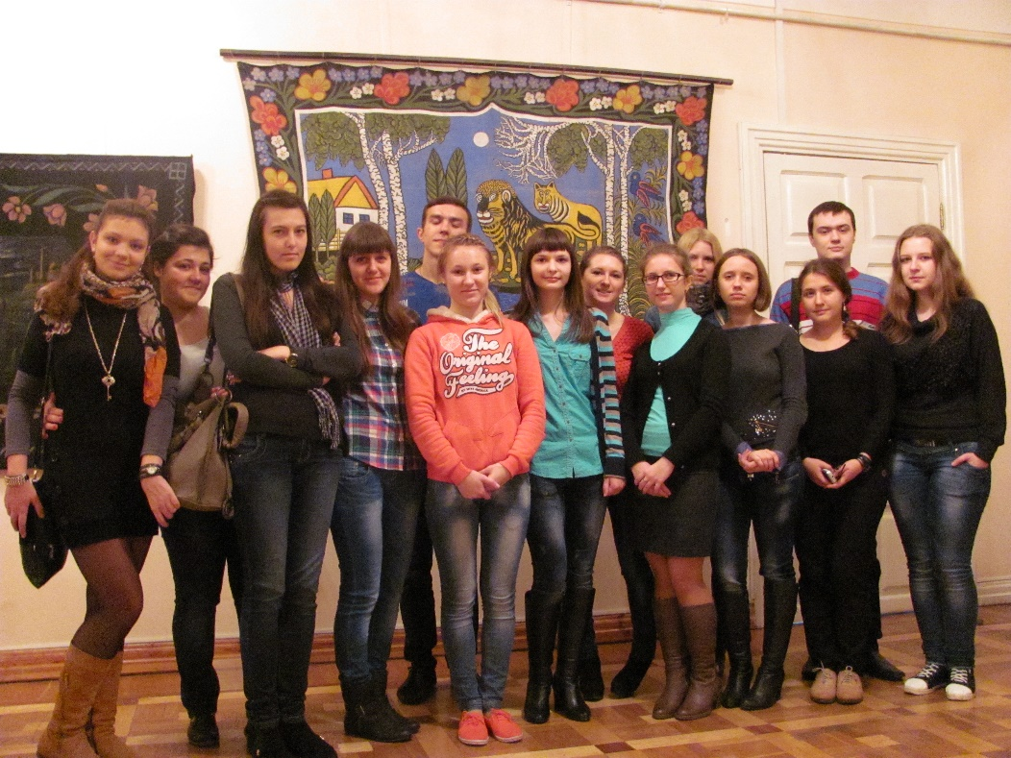
Посещение музеев членами СНИЛ «Друзья музея»

Slide 3
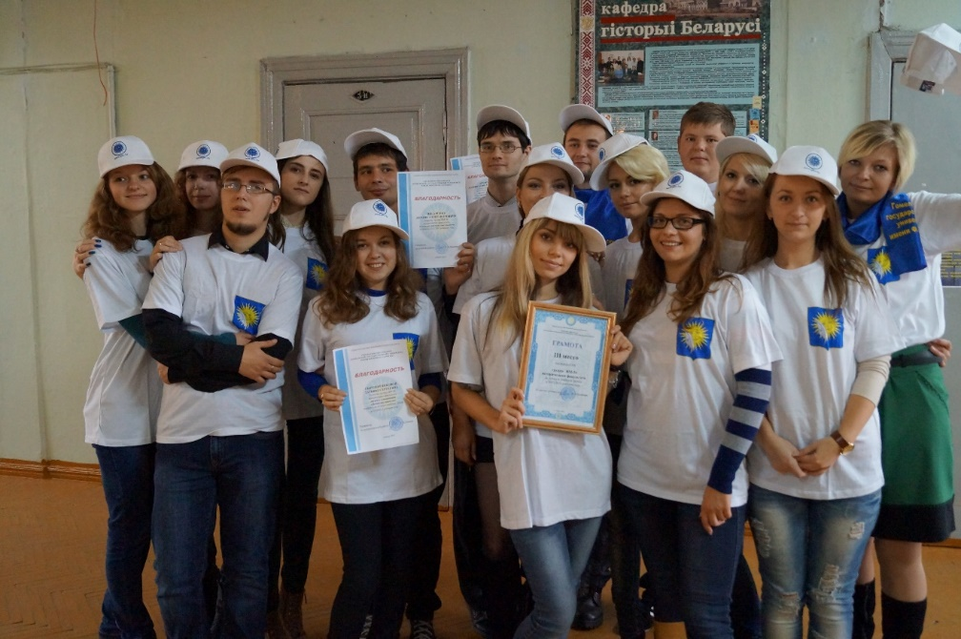
Студенты группы ИМ-44 – члены СНИЛ «Друзья музея» по итогам общеуниверситетского конкурса на лучшую академическую группу заняли 3-е место и стали победителями номинации «Лучший фильм»

Slide 4
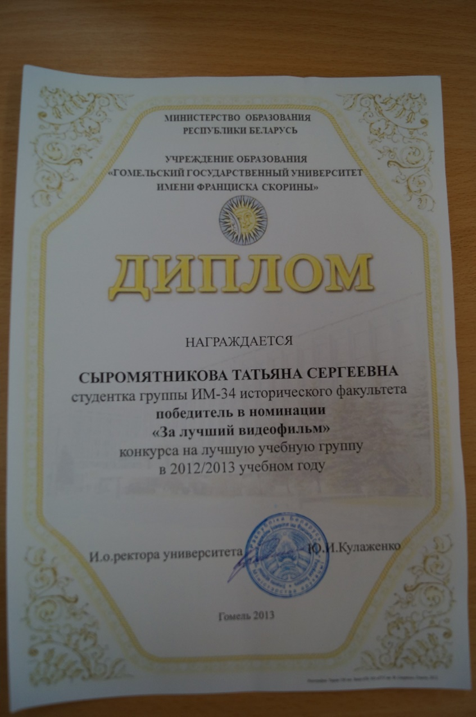

Slide 5
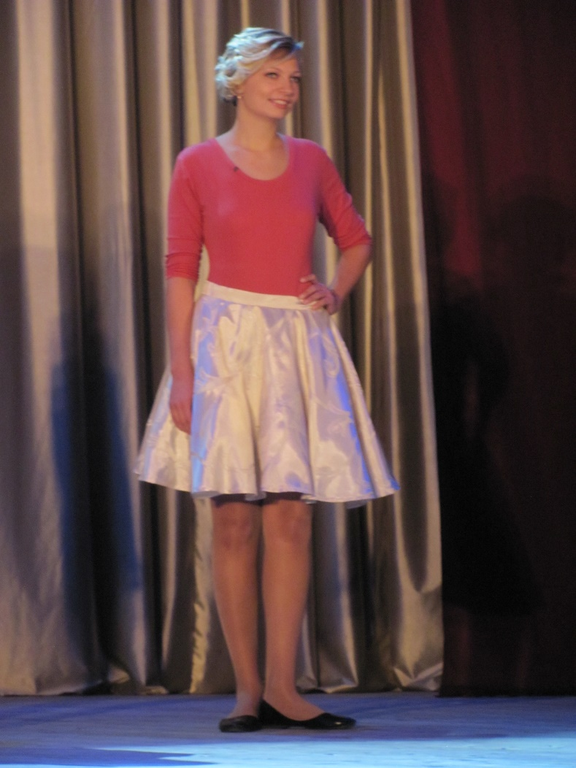
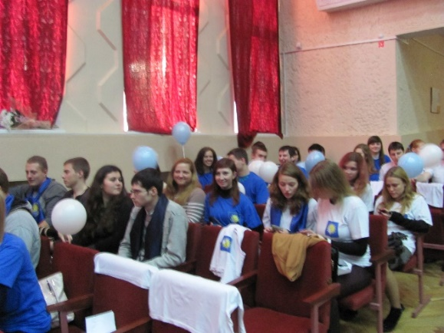
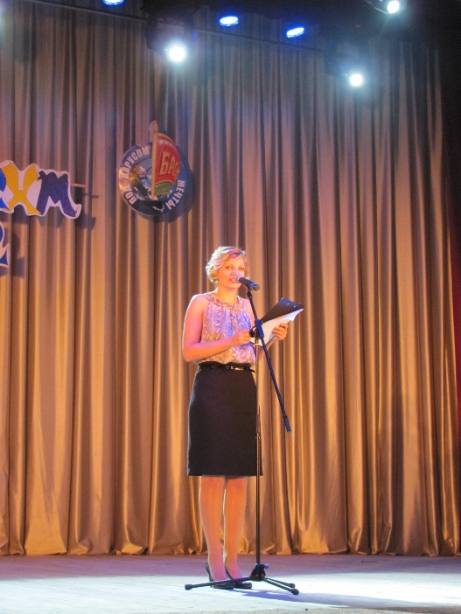
Студентка группы ИМ-44 – член СНИЛ «Друзья музея» приняла участие в областном конкурсе «Студент года» и стала лауреатом в номинации «На пути к Олимпу»

Slide 7
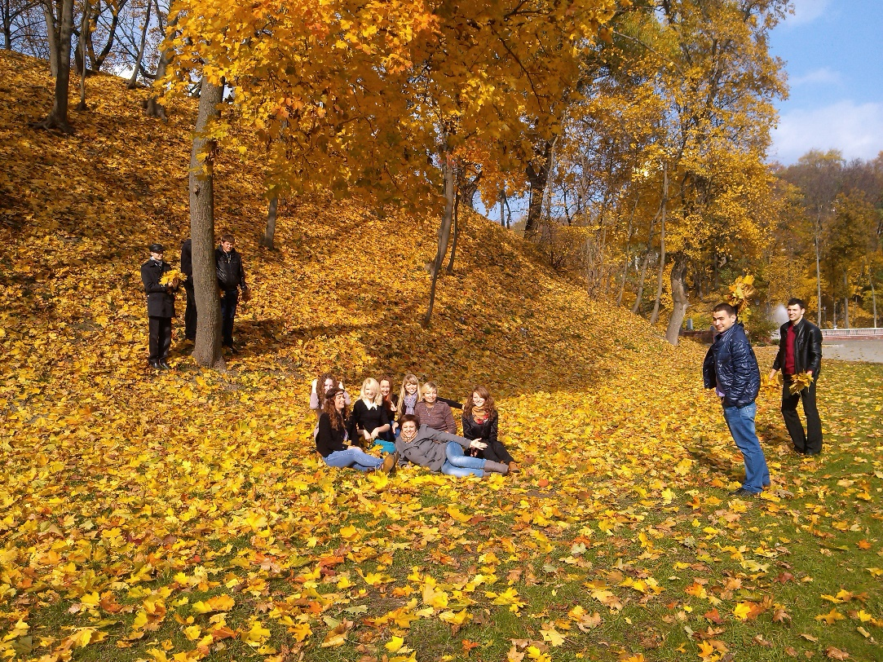
В рамках подготовки к республиканскому конкурсу «Студент года» члены СНИЛ «Друзья музеи» проводили съемку видеоролика «Лучший город на земле»

Slide 8
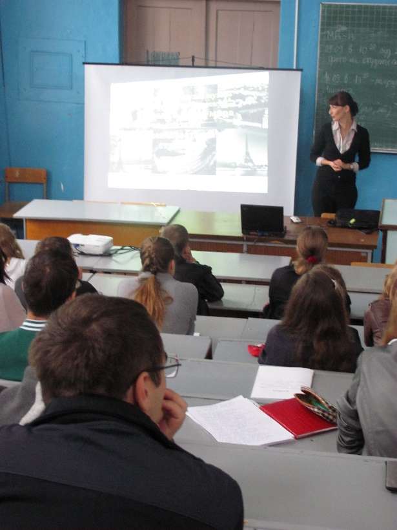
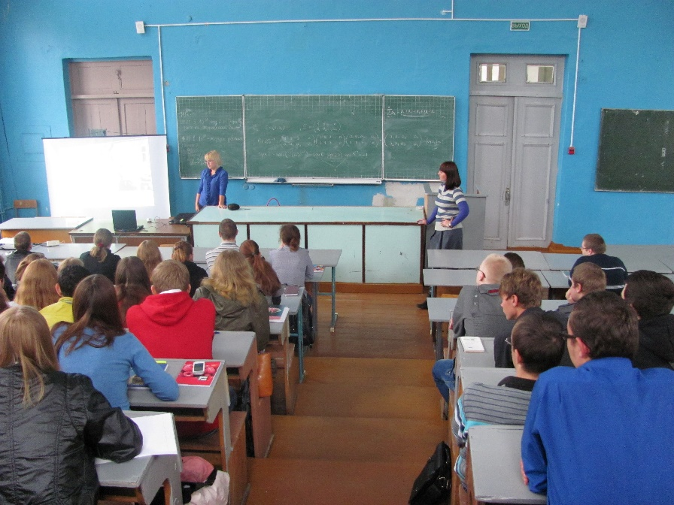
Проекты СНИЛ «Друзья музея»:
Продолжается реализация проекта «Города и музеи мира глазами студентов и преподавателей кафедры истории Беларуси»; состоялись новые мероприятия

Slide 9
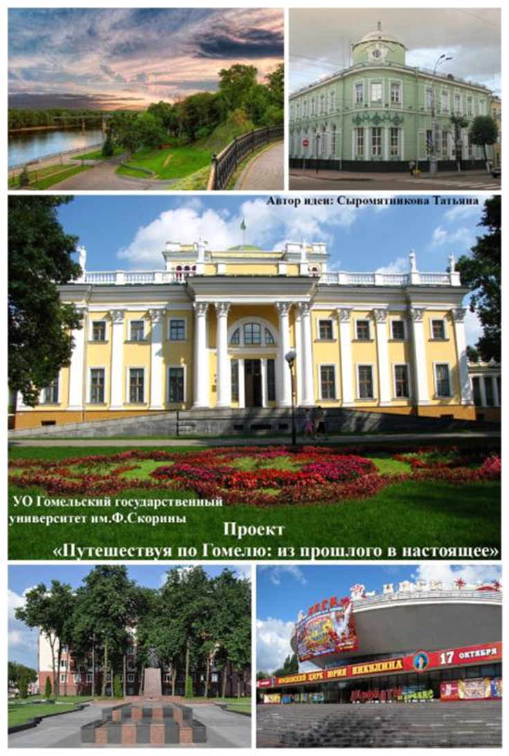
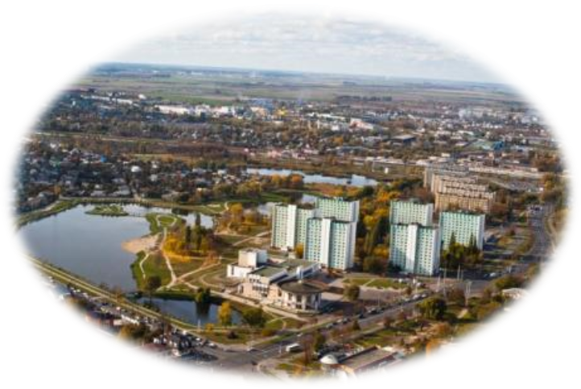
Проекты СНИЛ «Друзья музея»:
Начинается реализация проекта «Путешествие по Гомелю: из прошлого в настоящее»

Slide 10
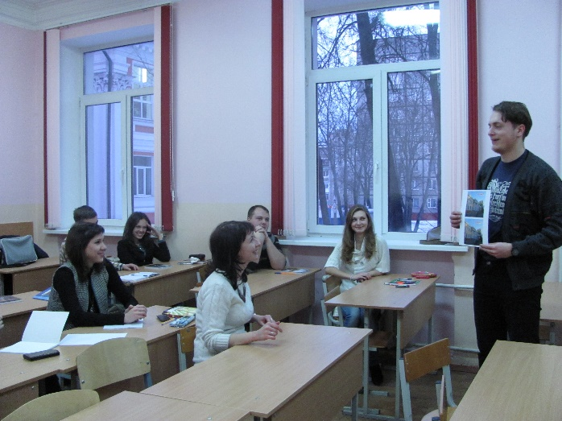
В рамках реализации проектов СНИЛ проходят семинары и круглые столы

Slide 11
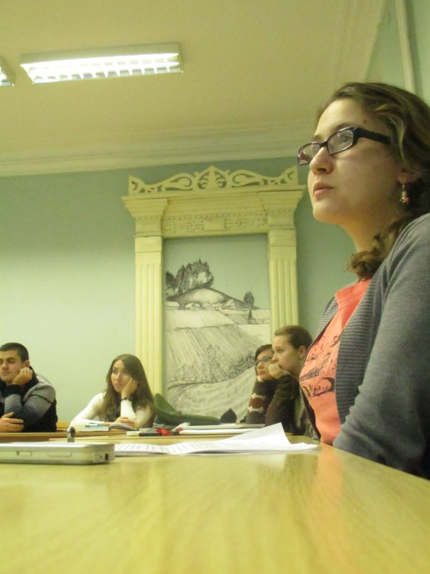
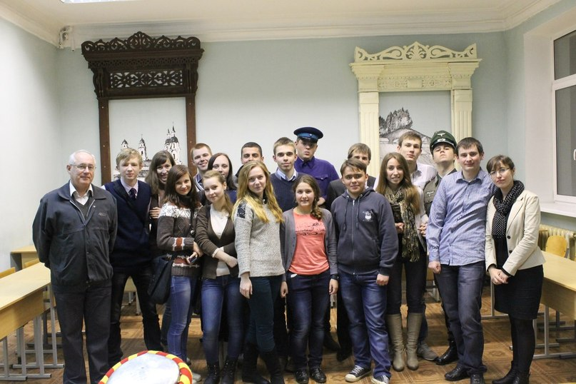
Презентация проектов СНИЛ «Друзья музея» в рамках круглого стола с участием студентов Гродненского государственного университета им. Я. Купалы

